Slide 1
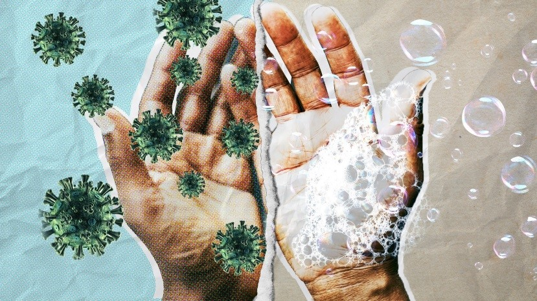
Борьба с болезнью «грязных рук»

Slide 2
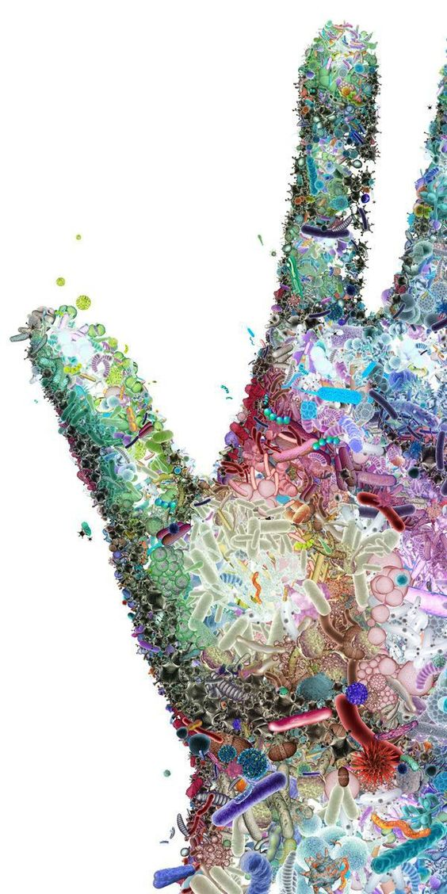
Актуальность
Руками мы беремся за самые «нестерильные» предметы, о которых даже и не задумываемся. Вот про дверные ручки и поручни многие говорят и знают, а о том, что на телефоне много бактерий, который мы практически не выпускаем из рук постоянно забывают.
Достаточно часто передача инфекции встречается через грязные руки.
На поверхности кожи на каждом квадратном метре находится примерно 1500 микроорганизмов. Только часть из них являются «хорошими» или непатогенными, они участвуют в формировании защитного барьера кожи и поддержании должного pH, а вот другая часть «плохие» или же патогенные, они влекут за собой опасность.

Slide 3
Мытье рук – одна из основных мер профилактики инфекций, которую достаточно легко можно соблюдать в ежедневной рутине.

Slide 4
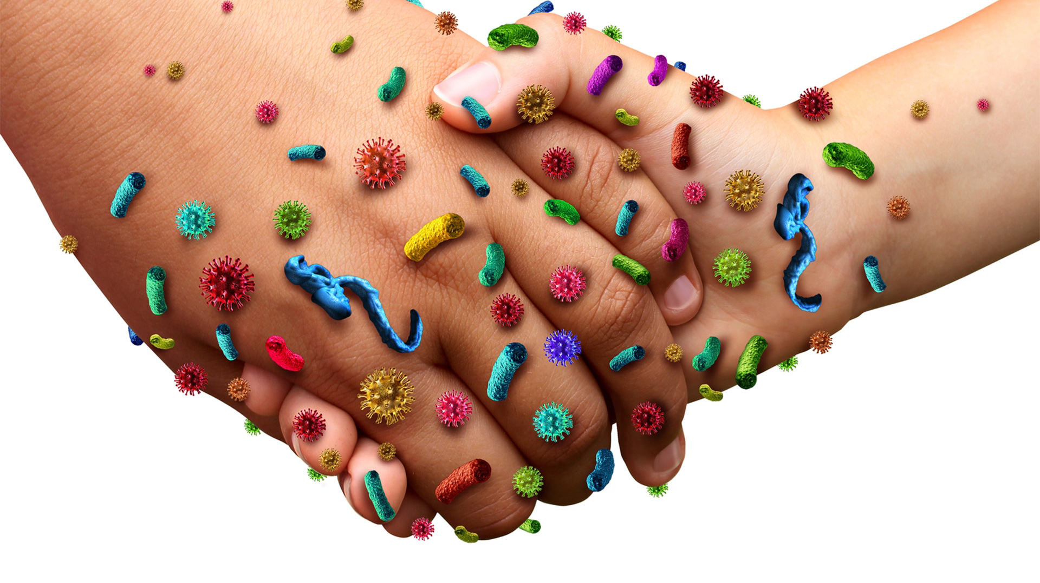
Какие микроорганизмы передаются через грязные руки?
острые респираторные вирусные инфекции (ОРВИ)
стафилококковая инфекция
дизентерия
лямблиоз и другие паразитарные инфекции
гепатит А
гельминты (глисты)
и многие другие

Slide 5
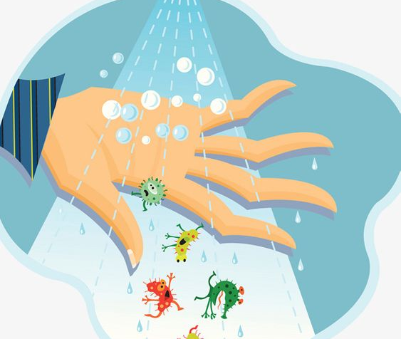
Когда следует мыть руки?
-как только вернулись домой, придя на работу, в сад, в школу
-перед употреблением еды и после
-после посещения туалетной комнаты
-прежде чем касаться лица
-после кашля и сморкания или чихания
-до и после приготовления пищи
-после прикосновения к сырому мясу, птице или рыбе
-после контакта с мусором, емкостями с мусором и контакта с загрязненными поверхностями
-после контакта с больными людьми
-перед приемом лекарственных препаратов
-перед установкой и снятием контактных линз
-посещая торговые центры, рестораны, кафе, парки– важно соблюдать правила гигиены (но здесь не всегда под рукой есть мыло, поэтому мы обсудим несколько позднее варианты ухода за кожей рук)

Slide 6
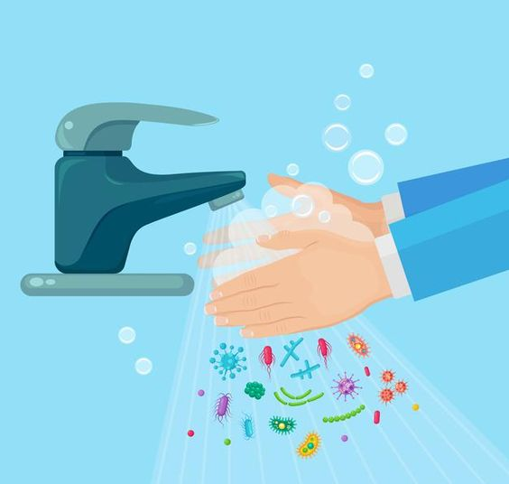
Как правильно мыть руки?
1. Намочите руки проточной водой.
2. Намыльте жидким мылом, мылом-пеной или кусковым мылом.
3. Взбейте пену и распределите ее по ладоням и их тыльным сторонам, а также пальцам.
4. Трите руки как минимум 20-30 секунд. Не забудьте тщательно вымыть не только ладони, но и их тыльную сторону, запястья, область между пальцами и под ногтями.
5. Тщательно смойте пену в течение 10 секунд под струей воды, стараясь не разбрызгивать воду.
6. Вытрите руки насухо, желательно одноразовым бумажным полотенцем.
7. После мытья закрывайте кран бумажным полотенцем — перед мытьем его всегда касаются грязными руками.
8. Выбрасывайте бумажное полотенце в мусорное ведро, не дотрагиваясь до него.

Slide 7
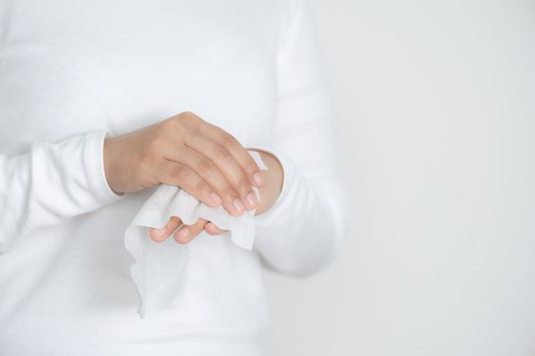
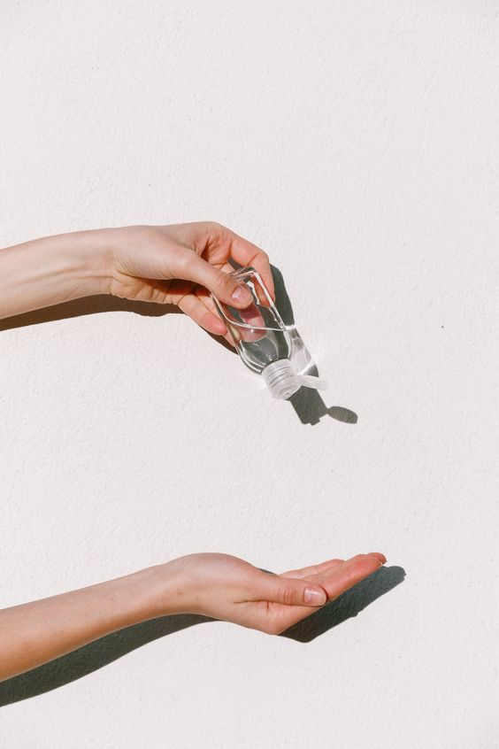
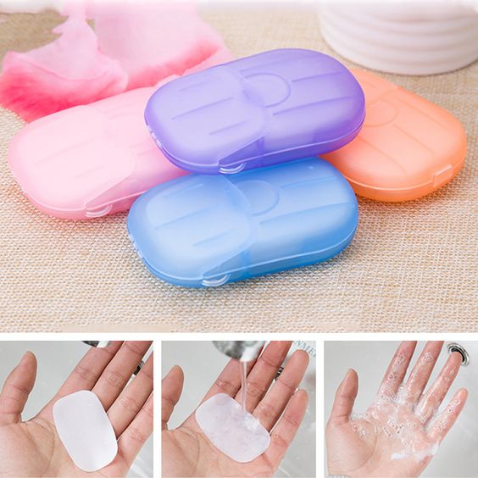
В случае, если вы отправляетесь в общественные места и «под рукой» не окажется мыла, рекомендую взять с собой дорожное мыло и/или влажные салфетки с антисептическими компонентами и/или санитайзеры для рук.

Slide 8
Также следует отметить, что не стоит навязчиво мыть каждые полчаса руки, без надобности, так как при мытье рук уничтожаются не только патогенные «плохие» микроорганизмы, но и «хорошие» непатогенные и нарушается защитный барьер кожи. Что приводит к сухости кожных покровов и образованию микротрещин на поверхности. А уже это также является входными воротами для инфекции. Важно помнить, что все полезно в меру. И если имеется склонность к сухости кожных покровов, то рекомендуется консультация дерматовенеролога и использование увлажняющих кремов.

Slide 9
Спасибо за внимание!
Оставайтесь всегда позитивными и здоровыми!

